Slide 1
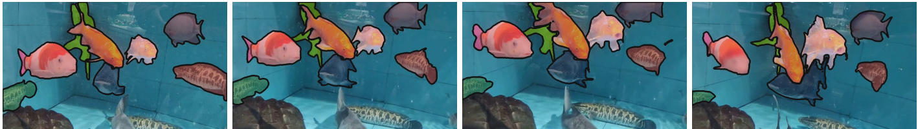
SAM 2
图像与视频分割
论文精读 Ravi 等 2024
完整论文与附录 · arXiv:2408.00714v2
Notes:
第 1 页：SAM 2：图像与视频分割
预计 0.7 分钟
本页问题：图像分割进入视频后，方法和证据发生了什么变化？
承接上页：从研究主题开始
接下来：这篇长论文如何围绕一个问题展开？
【完整口播】
这次汇报围绕一个具体问题展开：在一张图里点出一个对象之后，模型怎样在视频里持续找到它，并在出错时接收人的纠正？我们以 SAM 2 的完整论文为依据，先明确任务，再看记忆机制、数据构建和实验，最后讨论复现条件。这里采用 2024 年 10 月的 v2，共 42 页；文中结果对应作者称为 SAM 2.1 的更新模型。
【操作提示】
按讲稿顺序指向画面中的证据；随后承接：这篇长论文如何围绕一个问题展开？
【画面文字】
SAM 2
图像与视频分割
论文精读 Ravi 等 2024
完整论文与附录 · arXiv:2408.00714v2
【资料与来源】
Ravi et al. SAM 2: Segment Anything in Images and Videos. arXiv:2408.00714v2, 2024.
https://arxiv.org/pdf/2408.00714v2
定位：p.1–2，版本说明

Slide 2
1
研究问题
2
模型设计
目 录
3
数据构建
4
实验依据
5
局限与复现
Notes:
第 2 页：目录
预计 0.5 分钟
本页问题：这篇长论文如何围绕一个问题展开？
承接上页：承接“SAM 2：图像与视频分割”：这篇长论文如何围绕一个问题展开？
接下来：模型怎样在连续视频里接受用户修正？
【完整口播】
先用一次交互说明视频分割比图像分割多了什么问题。随后解释模型怎样保留对象信息、怎样训练，再看数据是否足以支撑这个设计。实验部分分别检验交互、首次提示和图像任务，并用附录中的消融检验原因。最后把论文的局限转成可执行的复现检查。
【操作提示】
按讲稿顺序指向画面中的证据；随后承接：模型怎样在连续视频里接受用户修正？
【画面文字】
目录
研究问题
模型设计
数据构建
实验依据
局限与复现
【资料与来源】

Slide 3
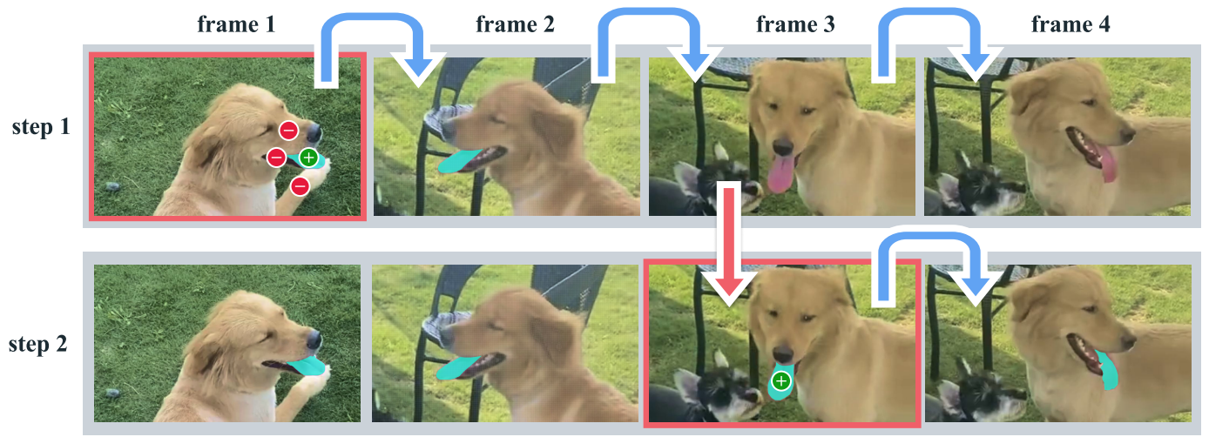
研究问题
模型设计
数据构建
实验依据
局限与复现
视频分割需要连续追踪与纠错
首次选择：正负点指定舌头
自动传播在后续帧丢失目标
补充纠正：第三帧增加正点
利用已有对象记忆继续传播
Ravi 等，SAM 2，arXiv v2，2024；Fig.2；§3
SAM 2 论文精读
03
Notes:
第 3 页：视频分割需要连续追踪与纠错
预计 1.8 分钟
本页问题：模型怎样在连续视频里接受用户修正？
承接上页：承接“目录”：模型怎样在连续视频里接受用户修正？
接下来：当前图像、历史记忆与新提示在哪里相遇？
【完整口播】
先看上排四帧。人的目标是狗的舌头，第一帧通过正点和负点说明范围，第二帧还能跟上，后面却丢失了目标。运动、遮挡和外观变化让连续视频比单图更复杂。
再看下排的纠正过程：第三帧增加一个正点，SAM 2 结合之前对对象的记忆恢复舌头，并继续向后传播。这个例子展示一次具体交互，并不意味着所有错误只需点一下。论文把任务称为提示式视觉分割 PVS，允许用户在任意帧定义对象或修正结果。模型因此必须保存历史对象信息。下一页看这些信息怎样进入当前帧的预测。
【操作提示】
按讲稿顺序指向画面中的证据；随后承接：当前图像、历史记忆与新提示在哪里相遇？
【画面文字】
研究问题
模型设计
数据构建
实验依据
局限与复现
视频分割需要连续追踪与纠错
SAM 2 论文精读
03
Ravi 等，SAM 2，arXiv v2，2024；Fig.2；§3
首次选择：正负点指定舌头
自动传播在后续帧丢失目标
补充纠正：第三帧增加正点
利用已有对象记忆继续传播
【资料与来源】
Ravi et al. SAM 2: Segment Anything in Images and Videos. arXiv:2408.00714v2, 2024.
https://arxiv.org/pdf/2408.00714v2
定位：Fig.2；§3

Slide 4
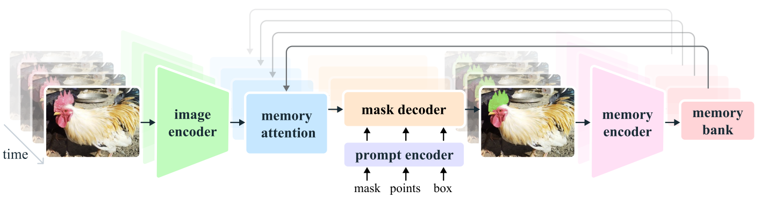
研究问题
模型设计
数据构建
实验依据
局限与复现
记忆参与每一帧预测
读取历史记忆
记忆注意力融合当前帧与对象上下文
新提示仍可修正本帧结果
写入后续帧需要的信息
掩膜与图像特征共同形成记忆
单图任务中记忆为空
Ravi 等，SAM 2，arXiv v2，2024；Fig.3；§4
SAM 2 论文精读
04
Notes:
第 4 页：记忆参与每一帧预测
预计 1.3 分钟
本页问题：当前图像、历史记忆与新提示在哪里相遇？
承接上页：承接“视频分割需要连续追踪与纠错”：当前图像、历史记忆与新提示在哪里相遇？
接下来：遮挡预测和对象指针各解决什么问题？
【完整口播】
沿着图从左向右看。图像编码器提取当前帧特征，记忆注意力读取前面保存的对象信息。解码器再结合本帧的点、框或掩膜生成当前结果。输出掩膜与图像特征经过记忆编码器，进入记忆库供后续帧使用。这里最关键的是，历史信息直接进入当前预测。接下来进一步看：当目标被完全挡住时，解码器会输出什么？
【操作提示】
按讲稿顺序指向画面中的证据；随后承接：遮挡预测和对象指针各解决什么问题？
【画面文字】
研究问题
模型设计
数据构建
实验依据
局限与复现
记忆参与每一帧预测
SAM 2 论文精读
04
Ravi 等，SAM 2，arXiv v2，2024；Fig.3；§4
读取历史记忆
记忆注意力融合当前帧与对象上下文
新提示仍可修正本帧结果
写入后续帧需要的信息
掩膜与图像特征共同形成记忆
单图任务中记忆为空
【资料与来源】
Ravi et al. SAM 2: Segment Anything in Images and Videos. arXiv:2408.00714v2, 2024.
https://arxiv.org/pdf/2408.00714v2
定位：Fig.3；§4

Slide 5
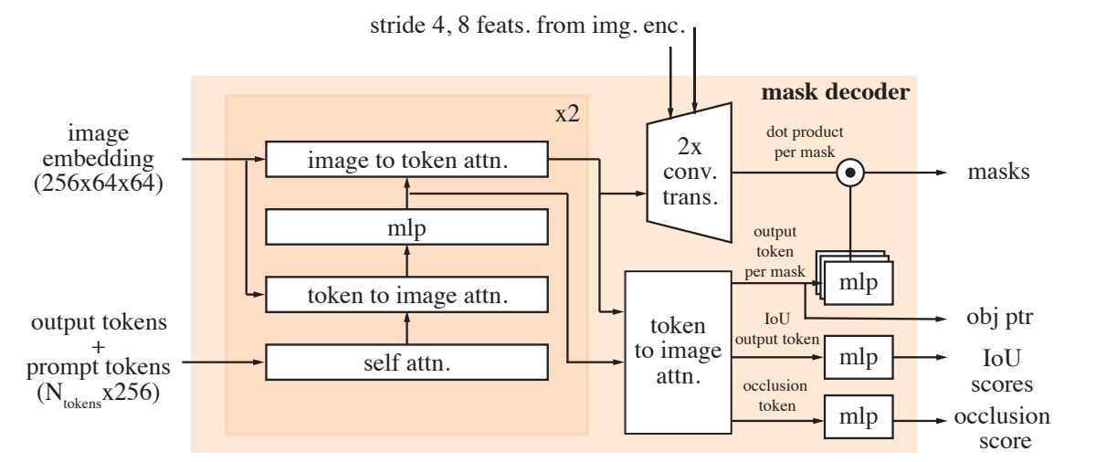
研究问题
模型设计
数据构建
实验依据
局限与复现
目标消失时，模型需要判断“看不见”
新增的两个输出
对象指针
用于跨帧保留对象身份线索
遮挡分数
判断对象在当前帧是否可见
多候选掩膜
保留对提示范围的不同解释
原图右侧输出：掩膜、对象指针、质量与遮挡分数
Ravi 等，SAM 2，arXiv v2，2024；Fig.8；§D.1
SAM 2 论文精读
05
Notes:
第 5 页：目标消失时，模型需要判断“看不见”
预计 1.3 分钟
本页问题：遮挡预测和对象指针各解决什么问题？
承接上页：承接“记忆参与每一帧预测”：遮挡预测和对象指针各解决什么问题？
接下来：平均成绩与困难集上的变化是否一致？
【完整口播】
图中是解码器的细节。除了掩膜和质量分数，它还输出对象指针与遮挡分数。对象指针是用于跨帧匹配的紧凑语义表示，不是鼠标位置。遮挡分数判断目标在当前帧是否可见，避免目标消失时还被迫画出一个区域。对于有歧义的提示，模型仍会生成多个候选，再选择预测质量较高的结果传播。下一页用消融检验对象指针是否真的有用。
【操作提示】
按讲稿顺序指向画面中的证据；随后承接：平均成绩与困难集上的变化是否一致？
【画面文字】
研究问题
模型设计
数据构建
实验依据
局限与复现
目标消失时，模型需要判断“看不见”
SAM 2 论文精读
05
Ravi 等，SAM 2，arXiv v2，2024；Fig.8；§D.1
原图右侧输出：掩膜、对象指针、质量与遮挡分数
新增的两个输出
对象指针
用于跨帧保留对象身份线索
遮挡分数
判断对象在当前帧是否可见
多候选掩膜
保留对提示范围的不同解释
【资料与来源】
Ravi et al. SAM 2: Segment Anything in Images and Videos. arXiv:2408.00714v2, 2024.
https://arxiv.org/pdf/2408.00714v2
定位：Fig.8；§D.1

Slide 6
研究问题
模型设计
数据构建
实验依据
局限与复现
对象指针主要改善困难视频
记忆设计 | SA-V 验证 | LVOSv2 验证 | 9 个零样本集
无指针、无 GRU | 64.5 | 67.0 | 70.9
加入 GRU | 65.3 | 68.9 | 70.5
加入对象指针 | 68.3 | 71.6 | 70.7
J&F：区域重合与边界质量的平均
数值越大越好
困难集的变化更明显
条件：默认 512 分辨率消融
9 个零样本集平均分并未提高
不能写成“全面提升”
Ravi 等，SAM 2，arXiv v2，2024；Table 11；§A.2.3
SAM 2 论文精读
06
Notes:
第 6 页：对象指针主要改善困难视频
预计 1.6 分钟
本页问题：平均成绩与困难集上的变化是否一致？
承接上页：承接“目标消失时，模型需要判断“看不见””：平均成绩与困难集上的变化是否一致？
接下来：模型怎样学会利用后续提示？
【完整口播】
这张表选自附录的记忆设计消融。相比没有对象指针、没有 GRU 的设置，加入对象指针后，SA-V 验证集从 64.5 到 68.3，LVOSv2 从 67.0 到 71.6；但九个零样本数据集的平均值从 70.9 到 70.7，略有下降。因此不能笼统地说所有任务都提升了。消融支持的是困难遮挡和长视频场景的收益。这些数字来自缩小的消融设置，不能和后面完整模型主表横向拼接。
【操作提示】
按讲稿顺序指向画面中的证据；随后承接：模型怎样学会利用后续提示？
【画面文字】
研究问题
模型设计
数据构建
实验依据
局限与复现
对象指针主要改善困难视频
SAM 2 论文精读
06
Ravi 等，SAM 2，arXiv v2，2024；Table 11；§A.2.3
记忆设计
SA-V 验证
LVOSv2 验证
9 个零样本集
无指针、无 GRU
64.5
67.0
70.9
加入 GRU
65.3
68.9
70.5
加入对象指针
68.3
71.6
70.7
J&F：区域重合与边界质量的平均
数值越大越好
困难集的变化更明显
条件：默认 512 分辨率消融
9 个零样本集平均分并未提高
不能写成“全面提升”
【资料与来源】
Ravi et al. SAM 2: Segment Anything in Images and Videos. arXiv:2408.00714v2, 2024.
https://arxiv.org/pdf/2408.00714v2
定位：Table 11；§A.2.3

Slide 7
研究问题
模型设计
数据构建
实验依据
局限与复现
训练时模拟用户纠错
训练环节 | 输入与提示 | 学习目的
静态图像预训练 | SA-1B 图像与多种提示 | 保留图像分割能力
图像／视频联合训练 | 8 帧序列，最多 2 帧纠正 | 利用时间信息接受修正
16 帧微调 | 困难视频，冻结图像编码器 | 改善较长序列的预测
初始提示的采样比例
掩膜 50%，正点 25%，框 25%
训练提示由真实标注和预测误差产生
不能把纠正点击理解为自动真值
评估中的模拟点击依赖标注
实际使用中仍由用户指出错误
Ravi 等，SAM 2，arXiv v2，2024；§4；§D.2.2
SAM 2 论文精读
07
Notes:
第 7 页：训练时模拟用户纠错
预计 1.3 分钟
本页问题：模型怎样学会利用后续提示？
承接上页：承接“对象指针主要改善困难视频”：模型怎样学会利用后续提示？
接下来：统一模型有没有降低人工标注成本？
【完整口播】
模型的交互能力需要在训练中出现。作者联合使用静态图像和视频，训练时抽取八帧序列，最多在两帧加入纠正提示。初始提示可能是掩膜、正点或框，后续点击根据真实掩膜与模型错误采样。v2 还增加了困难视频上的十六帧微调，图像编码器冻结。这说明“训练八帧”并不是论文全部训练流程；长论文的附录会改变我们对主文简述的理解。
【操作提示】
按讲稿顺序指向画面中的证据；随后承接：统一模型有没有降低人工标注成本？
【画面文字】
研究问题
模型设计
数据构建
实验依据
局限与复现
训练时模拟用户纠错
SAM 2 论文精读
07
Ravi 等，SAM 2，arXiv v2，2024；§4；§D.2.2
训练环节
输入与提示
学习目的
静态图像预训练
SA-1B 图像与多种提示
保留图像分割能力
图像／视频联合训练
8 帧序列，最多 2 帧纠正
利用时间信息接受修正
16 帧微调
困难视频，冻结图像编码器
改善较长序列的预测
初始提示的采样比例
掩膜 50%，正点 25%，框 25%
训练提示由真实标注和预测误差产生
不能把纠正点击理解为自动真值
评估中的模拟点击依赖标注
实际使用中仍由用户指出错误
【资料与来源】
Ravi et al. SAM 2: Segment Anything in Images and Videos. arXiv:2408.00714v2, 2024.
https://arxiv.org/pdf/2408.00714v2
定位：§4；§D.2.2

Slide 8
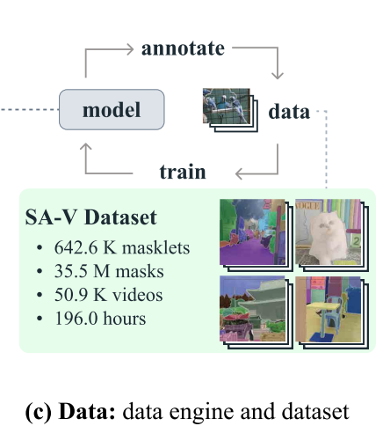
研究问题
模型设计
数据构建
实验依据
局限与复现
标注从逐帧重做到局部修正
标注阶段 | 主要操作 | 平均每帧
SAM 逐帧 | 逐帧标注 | 37.8 秒
掩膜传播 | 重新标注错误帧 | 7.4 秒
SAM 2 交互 | 局部点击修正 | 4.5 秒
相同质量要求下比较人工时间；标注结果仍需独立复核
Ravi 等，SAM 2，arXiv v2，2024；§5.1；Table 1
SAM 2 论文精读
08
Notes:
第 8 页：标注从逐帧重做到局部修正
预计 1.3 分钟
本页问题：统一模型有没有降低人工标注成本？
承接上页：承接“训练时模拟用户纠错”：统一模型有没有降低人工标注成本？
接下来：数据量、标注单位和测试集是怎么定义的？
【完整口播】
模型设计之后还需要足够多的视频标注。数据引擎经历三个阶段：第一阶段每帧用 SAM 辅助标注；第二阶段允许传播掩膜，但修正时仍需重新描出；第三阶段用完整 SAM 2 接受局部点击修正。受控比较里，每帧平均标注时间由 37.8 秒降到 4.5 秒，约为八点四倍效率提升。这是人工标注流程的时间，不是模型推理速度。标注后还有独立人员复核质量。
【操作提示】
按讲稿顺序指向画面中的证据；随后承接：数据量、标注单位和测试集是怎么定义的？
【画面文字】
研究问题
模型设计
数据构建
实验依据
局限与复现
标注从逐帧重做到局部修正
SAM 2 论文精读
08
Ravi 等，SAM 2，arXiv v2，2024；§5.1；Table 1
标注阶段
主要操作
平均每帧
SAM 逐帧
逐帧标注
37.8 秒
掩膜传播
重新标注错误帧
7.4 秒
SAM 2 交互
局部点击修正
4.5 秒
相同质量要求下比较人工时间；标注结果仍需独立复核
【资料与来源】
Ravi et al. SAM 2: Segment Anything in Images and Videos. arXiv:2408.00714v2, 2024.
https://arxiv.org/pdf/2408.00714v2
定位：§5.1；Table 1

Slide 9
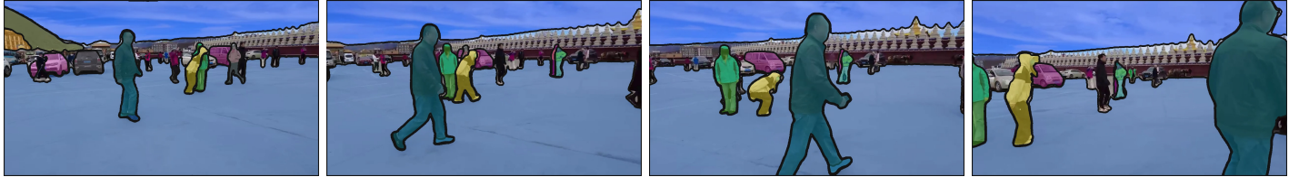
研究问题
模型设计
数据构建
实验依据
局限与复现
SA-V 的规模与划分
统计单位 | 规模 | 含义
视频 | 50.9K | 50,900 段视频
目标轨迹 masklet | 642.6K | 一个目标跨帧的掩膜序列
逐帧掩膜 mask | 35.5M | 同一轨迹贡献多张掩膜
SA-V 验证／测试：155／150 段视频，293／278 条目标轨迹
Ravi 等，SAM 2，arXiv v2，2024；Fig.4；Table 3；§5.2
SAM 2 论文精读
09
Notes:
第 9 页：SA-V 的规模与划分
预计 1.3 分钟
本页问题：数据量、标注单位和测试集是怎么定义的？
承接上页：承接“标注从逐帧重做到局部修正”：数据量、标注单位和测试集是怎么定义的？
接下来：后面的数字能否放在同一口径下比较？
【完整口播】
上方是真实数据中的连续帧，不同颜色表示不同目标。论文公开的数据包含约五点零九万段视频、六十四点二六万条目标轨迹和三千五百五十万张掩膜。这里一条轨迹叫 masklet，可能跨越很多帧，不能把轨迹数与掩膜数混为一谈。验证和测试按视频作者及地理信息划分，并选择遮挡、快速运动等困难目标。训练数据规模说明覆盖面，测试集构造则决定结论适用于什么情形。
【操作提示】
按讲稿顺序指向画面中的证据；随后承接：后面的数字能否放在同一口径下比较？
【画面文字】
研究问题
模型设计
数据构建
实验依据
局限与复现
SA-V 的规模与划分
SAM 2 论文精读
09
Ravi 等，SAM 2，arXiv v2，2024；Fig.4；Table 3；§5.2
统计单位
规模
含义
视频
50.9K
50,900 段视频
目标轨迹 masklet
642.6K
一个目标跨帧的掩膜序列
逐帧掩膜 mask
35.5M
同一轨迹贡献多张掩膜
SA-V 验证／测试：155／150 段视频，293／278 条目标轨迹
【资料与来源】
Ravi et al. SAM 2: Segment Anything in Images and Videos. arXiv:2408.00714v2, 2024.
https://arxiv.org/pdf/2408.00714v2
定位：Fig.4；Table 3；§5.2

Slide 10
研究问题
模型设计
数据构建
实验依据
局限与复现
三种实验，三种提示条件
评估任务 | 提示条件 | 范围与指标
交互视频 PVS | 多帧纠错，每个提示帧 3 次点击 | 9 个集，平均 J&F
首帧视频 VOS | 只在首帧给点、框或真值掩膜 | 17 个集，按各集协议汇总
静态图像 SA | 1 次或 5 次点击 | 37 个集，mIoU
J：预测区域与标注区域的重合
F：预测边界与标注边界的匹配
J&F 是二者平均
离线：可回看全片选错误帧
在线：单次向前遍历
二者均为依赖真值的模拟交互
Ravi 等，SAM 2，arXiv v2，2024；§6.1–6.3
SAM 2 论文精读
10
Notes:
第 10 页：三种实验，三种提示条件
预计 1.3 分钟
本页问题：后面的数字能否放在同一口径下比较？
承接上页：承接“SA-V 的规模与划分”：后面的数字能否放在同一口径下比较？
接下来：统一交互模型是否优于分割器加跟踪器？
【完整口播】
进入结果之前先把条件分开。交互式视频允许在多帧继续纠错；常规视频目标分割只在首帧提供提示；图像分割则没有时间传播。视频一般用 J&F，分别看区域重合和边界质量；图像用 mIoU。它们都越高越好，但不是同一项测量。交互实验还区分允许回看全片的离线设置，与只向前查看的在线设置。下面先看允许继续纠错时，交互次数与质量如何变化。
【操作提示】
按讲稿顺序指向画面中的证据；随后承接：统一交互模型是否优于分割器加跟踪器？
【画面文字】
研究问题
模型设计
数据构建
实验依据
局限与复现
三种实验，三种提示条件
SAM 2 论文精读
10
Ravi 等，SAM 2，arXiv v2，2024；§6.1–6.3
评估任务
提示条件
范围与指标
交互视频 PVS
多帧纠错，每个提示帧 3 次点击
9 个集，平均 J&F
首帧视频 VOS
只在首帧给点、框或真值掩膜
17 个集，按各集协议汇总
静态图像 SA
1 次或 5 次点击
37 个集，mIoU
J：预测区域与标注区域的重合
F：预测边界与标注边界的匹配
J&F 是二者平均
离线：可回看全片选错误帧
在线：单次向前遍历
二者均为依赖真值的模拟交互
【资料与来源】
Ravi et al. SAM 2: Segment Anything in Images and Videos. arXiv:2408.00714v2, 2024.
https://arxiv.org/pdf/2408.00714v2
定位：§6.1–6.3

Slide 11
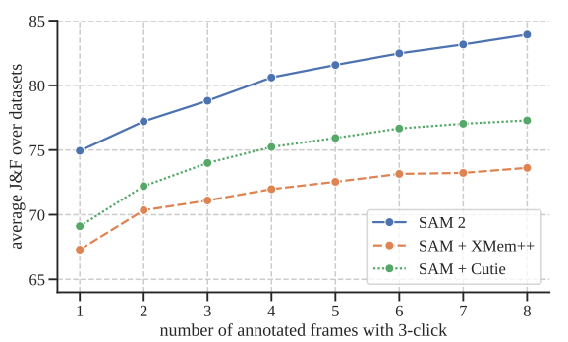
研究问题
模型设计
数据构建
实验依据
局限与复现
较少交互即可获得较高质量
离线交互结果
蓝：SAM 2
橙：SAM + XMem++
绿：SAM + Cutie
允许回看全片选择错误帧
提示帧越多，交互成本越高
原文另有在线设置，趋势一致
横轴：提示帧数 1–8，每帧 3 次点击
纵轴：9 个数据集的平均 J&F，越高越好
Ravi 等，SAM 2，arXiv v2，2024；Fig.5(a)；§6.1
SAM 2 论文精读
11
Notes:
第 11 页：较少交互即可获得较高质量
预计 1.3 分钟
本页问题：统一交互模型是否优于分割器加跟踪器？
承接上页：承接“三种实验，三种提示条件”：统一交互模型是否优于分割器加跟踪器？
接下来：没有中途修正时，结果如何？
【完整口播】
蓝线是 SAM 2，橙线和绿线是 SAM 与两种跟踪器的组合。横轴是已经添加提示的帧数，每帧固定三次点击，纵轴是九个数据集的平均 J&F。这里放大展示离线设置。随着交互增加，三种方法都在改善，SAM 2 的曲线整体更高。论文把这种质量与交互成本的关系概括为更少交互获得更高质量；不能改写成任何视频都只需三分之一的人工时间。接下来去掉后续纠错，看首帧条件下是否还成立。
【操作提示】
按讲稿顺序指向画面中的证据；随后承接：没有中途修正时，结果如何？
【画面文字】
研究问题
模型设计
数据构建
实验依据
局限与复现
较少交互即可获得较高质量
SAM 2 论文精读
11
Ravi 等，SAM 2，arXiv v2，2024；Fig.5(a)；§6.1
横轴：提示帧数 1–8，每帧 3 次点击
纵轴：9 个数据集的平均 J&F，越高越好
离线交互结果
蓝：SAM 2
橙：SAM + XMem++
绿：SAM + Cutie
允许回看全片选择错误帧
提示帧越多，交互成本越高
原文另有在线设置，趋势一致
【资料与来源】
Ravi et al. SAM 2: Segment Anything in Images and Videos. arXiv:2408.00714v2, 2024.
https://arxiv.org/pdf/2408.00714v2
定位：Fig.5(a)；§6.1

Slide 12
研究问题
模型设计
数据构建
实验依据
局限与复现
只给首帧提示，优势仍然存在
方法 | 首帧 1 点 | 首帧 3 点 | 首帧真值掩膜
SAM + XMem++ | 56.9 | 68.4 | 72.7
SAM + Cutie | 56.7 | 70.1 | 74.1
SAM 2 | 64.7 | 75.3 | 79.3
比较方法时，沿同一列读
提示条件完全一致才有意义
三点提示下对 Cutie 组合高 5.2 分
17 个数据集采用各自评估协议
通常为 J&F，VOST 使用 J
真值掩膜基线直接输入跟踪器
Ravi 等，SAM 2，arXiv v2，2024；Table 4，三列摘录
SAM 2 论文精读
12
Notes:
第 12 页：只给首帧提示，优势仍然存在
预计 1.3 分钟
本页问题：没有中途修正时，结果如何？
承接上页：承接“较少交互即可获得较高质量”：没有中途修正时，结果如何？
接下来：视频能力是否牺牲了原来的图像分割？
【完整口播】
这张表把提示限制在第一帧。为便于阅读，保留单点、三点和真实掩膜三种条件，数值是十七个视频数据集的汇总。SAM 2 在这些条件下都高于组合基线。真实掩膜相当于给出更准确的初始对象范围，和三点提示的信息量不同，所以比较方法时要在同一列看。真值掩膜列中，基线直接将掩膜交给跟踪器，不需要先经过 SAM。
【操作提示】
按讲稿顺序指向画面中的证据；随后承接：视频能力是否牺牲了原来的图像分割？
【画面文字】
研究问题
模型设计
数据构建
实验依据
局限与复现
只给首帧提示，优势仍然存在
SAM 2 论文精读
12
Ravi 等，SAM 2，arXiv v2，2024；Table 4，三列摘录
方法
首帧 1 点
首帧 3 点
首帧真值掩膜
SAM + XMem++
56.9
68.4
72.7
SAM + Cutie
56.7
70.1
74.1
SAM 2
64.7
75.3
79.3
比较方法时，沿同一列读
提示条件完全一致才有意义
三点提示下对 Cutie 组合高 5.2 分
17 个数据集采用各自评估协议
通常为 J&F，VOST 使用 J
真值掩膜基线直接输入跟踪器
【资料与来源】
Ravi et al. SAM 2: Segment Anything in Images and Videos. arXiv:2408.00714v2, 2024.
https://arxiv.org/pdf/2408.00714v2
定位：Table 4，三列摘录

Slide 13
研究问题
模型设计
数据构建
实验依据
局限与复现
图像任务的精度与速度
模型与训练数据 | SA-23 单点 mIoU | 单图 FPS
SAM，SA-1B | 58.1 | 21.7
SAM 2，SA-1B | 58.9 | 130.1
SAM 2，混合数据 | 61.9 | 130.1
相同 SA-1B 数据下
130.1 / 21.7 ≈ 6.0 倍
速度条件：单张 A100 GPU
原文数值冲突
§6.3 正文写 61.4，表 5 为 61.9
本页按表格值列示，待作者澄清
Ravi 等，SAM 2，arXiv v2，2024；Table 5；§6.3
SAM 2 论文精读
13
Notes:
第 13 页：图像任务的精度与速度
预计 1.3 分钟
本页问题：视频能力是否牺牲了原来的图像分割？
承接上页：承接“只给首帧提示，优势仍然存在”：视频能力是否牺牲了原来的图像分割？
接下来：在更长、更复杂的视频中优势是否保留？
【完整口播】
回到单图任务，这张表取 SA-23 的单点结果和 A100 上的速度。使用相同 SA-1B 数据时，SAM 2 的单点 mIoU 略高，速度约为六倍，说明变化不能全归因于额外视频数据。加入混合数据后精度进一步提高。这里也记录一个原文不一致：正文写 61.4，表五写 61.9，我们保留表格值并标明差异，不自行假定哪一个是排版错误。速度指单图测试条件，不等于视频端到端速度。
【操作提示】
按讲稿顺序指向画面中的证据；随后承接：在更长、更复杂的视频中优势是否保留？
【画面文字】
研究问题
模型设计
数据构建
实验依据
局限与复现
图像任务的精度与速度
SAM 2 论文精读
13
Ravi 等，SAM 2，arXiv v2，2024；Table 5；§6.3
模型与训练数据
SA-23 单点 mIoU
单图 FPS
SAM，SA-1B
58.1
21.7
SAM 2，SA-1B
58.9
130.1
SAM 2，混合数据
61.9
130.1
相同 SA-1B 数据下
130.1 / 21.7 ≈ 6.0 倍
速度条件：单张 A100 GPU
原文数值冲突
§6.3 正文写 61.4，表 5 为 61.9
本页按表格值列示，待作者澄清
【资料与来源】
Ravi et al. SAM 2: Segment Anything in Images and Videos. arXiv:2408.00714v2, 2024.
https://arxiv.org/pdf/2408.00714v2
定位：Table 5；§6.3

Slide 14
研究问题
模型设计
数据构建
实验依据
局限与复现
困难集与长视频的结果
首帧真值掩膜
指标：J&F，越大越好
三组数据分别对应
遮挡、长视频与开放目标
速度与精度一起看
B+：43.8 FPS
L：30.2 FPS
单卡 A100，批量 1
这是视频速度
Ravi 等，SAM 2，arXiv v2，2024；Table 6，三列摘录；§7
SAM 2 论文精读
14
Notes:
第 14 页：困难集与长视频的结果
预计 1.3 分钟
本页问题：在更长、更复杂的视频中优势是否保留？
承接上页：承接“图像任务的精度与速度”：在更长、更复杂的视频中优势是否保留？
接下来：成绩提升是否与训练数据规模有关？
【完整口播】
进一步看三个具体基准：MOSE 侧重复杂遮挡，LVOS 涉及长视频，SA-V 测试集覆盖更开放的目标。图中统一采用首帧真值掩膜。SAM 2 的 B+ 和 L 两个版本表现较好，但更大的 L 并非每个数据集都提升，例如这里 LVOS 都是 78.0。速度和精度需要一起考虑：作者在单卡 A100、批量一的设置下报告 B+ 为 43.8 FPS，L 为 30.2 FPS。
【操作提示】
按讲稿顺序指向画面中的证据；随后承接：成绩提升是否与训练数据规模有关？
【画面文字】
研究问题
模型设计
数据构建
实验依据
局限与复现
困难集与长视频的结果
SAM 2 论文精读
14
Ravi 等，SAM 2，arXiv v2，2024；Table 6，三列摘录；§7
首帧真值掩膜
指标：J&F，越大越好
三组数据分别对应
遮挡、长视频与开放目标
速度与精度一起看
B+：43.8 FPS
L：30.2 FPS
单卡 A100，批量 1
这是视频速度
【资料与来源】
Ravi et al. SAM 2: Segment Anything in Images and Videos. arXiv:2408.00714v2, 2024.
https://arxiv.org/pdf/2408.00714v2
定位：Table 6，三列摘录；§7

Slide 15
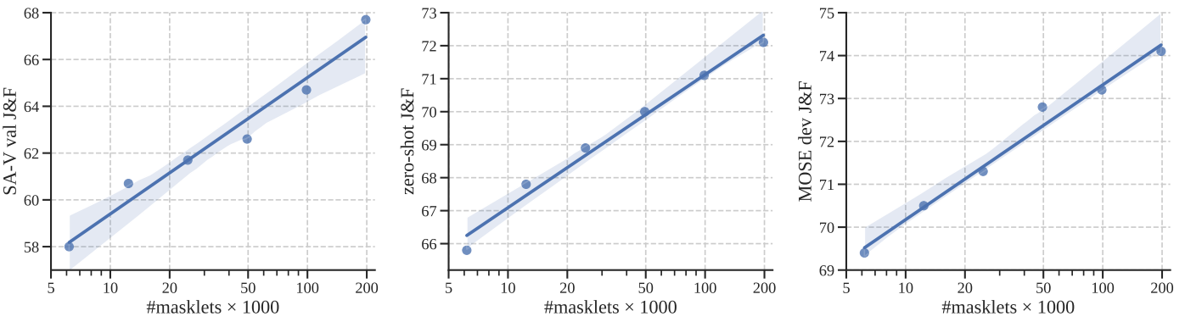
研究问题
模型设计
数据构建
实验依据
局限与复现
更多数据带来持续收益
左：SA-V 验证；中：9 个零样本集
右：MOSE 开发集
横轴为轨迹数量，采用对数刻度
统一条件：首帧 3 次点击
不同子图的纵轴范围不同
比较各自趋势，不按线条角度比增速
Ravi 等，SAM 2，arXiv v2，2024；Fig.6；§A.1
SAM 2 论文精读
15
Notes:
第 15 页：更多数据带来持续收益
预计 1.3 分钟
本页问题：成绩提升是否与训练数据规模有关？
承接上页：承接“困难集与长视频的结果”：成绩提升是否与训练数据规模有关？
接下来：同样的标注预算应该优先保留什么？
【完整口播】
主结果之后需要追问原因。附录把 SA-V 的训练轨迹数量逐步增大，在三个评估集上观察质量变化。三幅图的横轴是目标轨迹数量，采用对数刻度；纵轴都是 J&F，但范围不同。趋势支持更多数据能持续改善这个训练设置，不能据此保证所有领域都遵循同样的增长规律。数据量之外，下一页还检验了哪些样本更值得标注。
【操作提示】
按讲稿顺序指向画面中的证据；随后承接：同样的标注预算应该优先保留什么？
【画面文字】
研究问题
模型设计
数据构建
实验依据
局限与复现
更多数据带来持续收益
SAM 2 论文精读
15
Ravi 等，SAM 2，arXiv v2，2024；Fig.6；§A.1
左：SA-V 验证；中：9 个零样本集
右：MOSE 开发集
横轴为轨迹数量，采用对数刻度
统一条件：首帧 3 次点击
不同子图的纵轴范围不同
比较各自趋势，不按线条角度比增速
【资料与来源】
Ravi et al. SAM 2: Segment Anything in Images and Videos. arXiv:2408.00714v2, 2024.
https://arxiv.org/pdf/2408.00714v2
定位：Fig.6；§A.1

Slide 16
研究问题
模型设计
数据构建
实验依据
局限与复现
困难样本有价值，但不能替代全部数据
训练轨迹 | SA-V 验证 | 9 个零样本集 | SA-23 图像
随机 50K | 63.7 | 68.7 | 59.1
修正最多的 50K | 66.2 | 69.2 | 58.6
完整约 190K | 69.9 | 70.8 | 59.8
前两列为视频 J&F
最后一列为图像单点 mIoU
每一列内进行同条件比较
困难样本改善视频学习效率
完整数据仍然更好
未支持“少量样本全面替代”
Ravi 等，SAM 2，arXiv v2，2024；Table 8；§A.1
SAM 2 论文精读
16
Notes:
第 16 页：困难样本有价值，但不能替代全部数据
预计 1.3 分钟
本页问题：同样的标注预算应该优先保留什么？
承接上页：承接“更多数据带来持续收益”：同样的标注预算应该优先保留什么？
接下来：保存更多帧是否总能提高效果？
【完整口播】
作者固定选择五万条轨迹，比较随机采样和人工修正次数最多的样本。困难样本在 SA-V 验证集和零样本视频上更好，但图像 SA-23 略低。使用完整十九万条轨迹的结果仍更高。所以合理的结论是困难样本有训练价值，不能说只用四分之一数据就全面替代完整数据。这也为复现中的样本选择提供了一个可检验问题。
【操作提示】
按讲稿顺序指向画面中的证据；随后承接：保存更多帧是否总能提高效果？
【画面文字】
研究问题
模型设计
数据构建
实验依据
局限与复现
困难样本有价值，但不能替代全部数据
SAM 2 论文精读
16
Ravi 等，SAM 2，arXiv v2，2024；Table 8；§A.1
训练轨迹
SA-V 验证
9 个零样本集
SA-23 图像
随机 50K
63.7
68.7
59.1
修正最多的 50K
66.2
69.2
58.6
完整约 190K
69.9
70.8
59.8
前两列为视频 J&F
最后一列为图像单点 mIoU
每一列内进行同条件比较
困难样本改善视频学习效率
完整数据仍然更好
未支持“少量样本全面替代”
【资料与来源】
Ravi et al. SAM 2: Segment Anything in Images and Videos. arXiv:2408.00714v2, 2024.
https://arxiv.org/pdf/2408.00714v2
定位：Table 8；§A.1

Slide 17
研究问题
模型设计
数据构建
实验依据
局限与复现
记忆容量需要折中
记忆上限 | SA-V J&F | 9 集 J&F | 相对吞吐
4 | 68.6 | 70.5 | 1.01×
6 | 68.3 | 70.7 | 1.00×
8 | 69.0 | 70.7 | 0.93×
默认保留 6 个历史帧
更多记忆不保证单调提升
还需要保存有提示帧的信息
输入分辨率：512
速度按默认设置归一化
0.93× 表示吞吐降低
三种记忆容量在同一消融设置下比较
Ravi 等，SAM 2，arXiv v2，2024；Table 9(c)；§A.2.1
SAM 2 论文精读
17
Notes:
第 17 页：记忆容量需要折中
预计 1.3 分钟
本页问题：保存更多帧是否总能提高效果？
承接上页：承接“困难样本有价值，但不能替代全部数据”：保存更多帧是否总能提高效果？
接下来：论文没有解决哪些问题？
【完整口播】
前面说明了记忆有用，但它不意味着越多越好。表中把最大历史记忆数从四增加到六、八。SA-V 的数值有波动，九个零样本集几乎不变，八份记忆的相对吞吐降低到 0.93。作者因此选择六帧作为折中。这里的速度是消融设置内部的相对值，不是每秒帧数，也不能直接拿来推算自己的显卡表现。
【操作提示】
按讲稿顺序指向画面中的证据；随后承接：论文没有解决哪些问题？
【画面文字】
研究问题
模型设计
数据构建
实验依据
局限与复现
记忆容量需要折中
SAM 2 论文精读
17
Ravi 等，SAM 2，arXiv v2，2024；Table 9(c)；§A.2.1
记忆上限
SA-V J&F
9 集 J&F
相对吞吐
4
68.6
70.5
1.01×
6
68.3
70.7
1.00×
8
69.0
70.7
0.93×
默认保留 6 个历史帧
更多记忆不保证单调提升
还需要保存有提示帧的信息
输入分辨率：512
速度按默认设置归一化
0.93× 表示吞吐降低
三种记忆容量在同一消融设置下比较
【资料与来源】
Ravi et al. SAM 2: Segment Anything in Images and Videos. arXiv:2408.00714v2, 2024.
https://arxiv.org/pdf/2408.00714v2
定位：Table 9(c)；§A.2.1

Slide 18
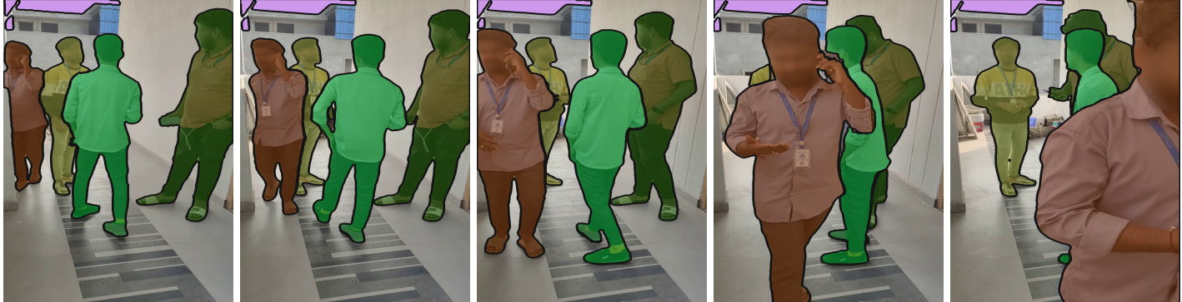
研究问题
模型设计
数据构建
实验依据
局限与复现
遮挡、相似对象与镜头切换仍然困难
论文报告的困难
长时间遮挡、相似对象、镜头切换
细小且快速运动的结构
多对象处理的边界
共享图像特征，分别预测各对象
对象之间没有显式交流
Ravi 等，SAM 2 v2；图为场景例，非失败截图；局限见 §C
SAM 2 论文精读
18
Notes:
第 18 页：遮挡、相似对象与镜头切换仍然困难
预计 1.3 分钟
本页问题：论文没有解决哪些问题？
承接上页：承接“记忆容量需要折中”：论文没有解决哪些问题？
接下来：下载模型后能否直接复现主表？
【完整口播】
上方是数据集里的多人场景，用来说明对象重叠与外观相似的风险，它不是作者报告的失败截图。论文明确指出：镜头切换、长时间遮挡、密集相似对象和快速运动的细小结构仍会导致错误。模型逐个对象处理，虽然共享图像特征，但对象之间没有显式交流。因此，真实场景评估应覆盖这些情况，不能只展示一个顺畅的演示片段。
【操作提示】
按讲稿顺序指向画面中的证据；随后承接：下载模型后能否直接复现主表？
【画面文字】
研究问题
模型设计
数据构建
实验依据
局限与复现
遮挡、相似对象与镜头切换仍然困难
SAM 2 论文精读
18
Ravi 等，SAM 2 v2；图为场景例，非失败截图；局限见 §C
论文报告的困难
长时间遮挡、相似对象、镜头切换
细小且快速运动的结构
多对象处理的边界
共享图像特征，分别预测各对象
对象之间没有显式交流
【资料与来源】
Ravi et al. SAM 2: Segment Anything in Images and Videos. arXiv:2408.00714v2, 2024.
https://arxiv.org/pdf/2408.00714v2
定位：Fig.4 场景例；§C 局限

Slide 19
研究问题
模型设计
数据构建
实验依据
局限与复现
公开权重与论文主表要分开核对
核对项目 | 论文中需要区分的设置
版本 | v2 的结果对应 SAM 2.1
主实验数据 | 完整数据组合，可能包含额外公开 VOS 数据
公开权重训练 | SA-V 人工标注 + Internal + SA-1B
复现记录 | 检查点、数据划分、提示、分辨率、硬件
Internal 是作者使用的内部许可视频数据
复现需先确认能获得的数据与对应检查点
Ravi 等，SAM 2，arXiv v2，2024；p.2 脚注；§6；§D.2.2
SAM 2 论文精读
19
Notes:
第 19 页：公开权重与论文主表要分开核对
预计 1.3 分钟
本页问题：下载模型后能否直接复现主表？
承接上页：承接“遮挡、相似对象与镜头切换仍然困难”：下载模型后能否直接复现主表？
接下来：研究贡献、限制与下一步如何对应？
【完整口播】
复现之前要锁定版本和训练数据。论文第二页说明 v2 的结果对应 SAM 2.1，主实验默认使用完整数据组合。附录又说明，公开模型训练使用 SA-V 人工标注、内部数据与 SA-1B；而某些论文实验还加入 DAVIS、MOSE、YouTubeVOS。公开权重并不等于所有主表设置。复现实验必须记录具体检查点、数据划分、提示协议、分辨率和硬件，再判断差异来自哪里。
【操作提示】
按讲稿顺序指向画面中的证据；随后承接：研究贡献、限制与下一步如何对应？
【画面文字】
研究问题
模型设计
数据构建
实验依据
局限与复现
公开权重与论文主表要分开核对
SAM 2 论文精读
19
Ravi 等，SAM 2，arXiv v2，2024；p.2 脚注；§6；§D.2.2
核对项目
论文中需要区分的设置
版本
v2 的结果对应 SAM 2.1
主实验数据
完整数据组合，可能包含额外公开 VOS 数据
公开权重训练
SA-V 人工标注 + Internal + SA-1B
复现记录
检查点、数据划分、提示、分辨率、硬件
Internal 是作者使用的内部许可视频数据
复现需先确认能获得的数据与对应检查点
【资料与来源】
Ravi et al. SAM 2: Segment Anything in Images and Videos. arXiv:2408.00714v2, 2024.
https://arxiv.org/pdf/2408.00714v2
定位：p.2 脚注；§6；§D.2.2

Slide 20
研究问题
模型设计
数据构建
实验依据
局限与复现
哪些结论已被证据支持
研究问题 | 关键证据 | 可执行的下一步
能否减少重复交互 | Fig.5：同等交互下质量更高 | 固定提示预算比较
记忆与数据是否有用 | Tables 8、11：收益有条件 | 分别分析困难集与平均值
真实任务是否可靠 | §C：遮挡和相似对象仍困难 | 建立失败场景分层测试
先复现同一检查点与相同提示协议
记录质量、交互次数与实际耗时
再讨论改进是否来自方法本身
来源：完整论文及相关附录
展示内容为作者实验与论文分析
尚未产生本地复现实验结果
Ravi 等，SAM 2，arXiv v2，2024；Fig.5；Tables 4、8、11；§C
SAM 2 论文精读
20
Notes:
第 20 页：哪些结论已被证据支持
预计 1.3 分钟
本页问题：研究贡献、限制与下一步如何对应？
承接上页：承接“公开权重与论文主表要分开核对”：研究贡献、限制与下一步如何对应？
接下来：结束汇报
【完整口播】
回顾最初的问题：SAM 2 把跨帧记忆与可纠正提示放进一个模型，让人能在连续视频里修改目标范围。交互曲线与首帧实验支持它的效果，附录解释对象指针、数据规模和困难样本的作用。证据也划出了边界：部分消融并不全面提升，局限场景还需要人工纠正。下一步若做自己的研究，应先用相同提示协议复现，再选择一个具体困难场景开展改进。
【操作提示】
按讲稿顺序指向画面中的证据；随后承接：结束汇报
【画面文字】
研究问题
模型设计
数据构建
实验依据
局限与复现
哪些结论已被证据支持
SAM 2 论文精读
20
Ravi 等，SAM 2，arXiv v2，2024；Fig.5；Tables 4、8、11；§C
研究问题
关键证据
可执行的下一步
能否减少重复交互
Fig.5：同等交互下质量更高
固定提示预算比较
记忆与数据是否有用
Tables 8、11：收益有条件
分别分析困难集与平均值
真实任务是否可靠
§C：遮挡和相似对象仍困难
建立失败场景分层测试
先复现同一检查点与相同提示协议
记录质量、交互次数与实际耗时
再讨论改进是否来自方法本身
来源：完整论文及相关附录
展示内容为作者实验与论文分析
尚未产生本地复现实验结果
【资料与来源】
Ravi et al. SAM 2: Segment Anything in Images and Videos. arXiv:2408.00714v2, 2024.
https://arxiv.org/pdf/2408.00714v2
定位：Fig.5；Tables 4、8、11；§C

Slide 21
谢谢大家
Notes:
第 21 页：谢谢大家
预计 0.2 分钟
本页问题：结束汇报
承接上页：承接“哪些结论已被证据支持”：结束汇报
接下来：汇报结束
【完整口播】
谢谢大家。
【操作提示】
按讲稿顺序指向画面中的证据；随后承接：汇报结束
【画面文字】
谢谢大家
【资料与来源】

